Slide 1
marktwerking
sturing door prijsmechanisme

Slide 2
Prijsvorming bij perfecte markt
Efficiëntie en externe effecten
Veranderingen in de markt

Slide 3
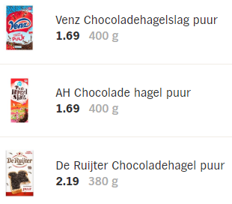
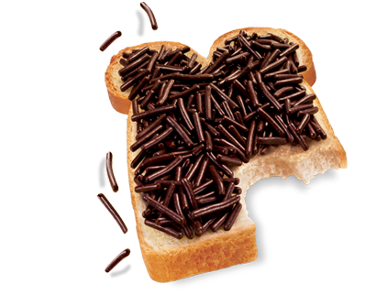
Perfecte werkende markt /volkomen concurrentie / volledige mededinging
±
Veel vragers en veel aanbieders
zoveel dat geen enkel individu met zijn vraag/aanbod invloed heeft op de prijs
Homogeen product
in ogen van de vragers zijn de producten van de verschillende aanbieders volkomen gelijk
Transparante markt
(doorzichtig) iedereen heeft alle informatie

Slide 4
Vragers en aanbieders collectief
De Q_{v} beschrijft het vraaggedrag van alle consumenten bij mogelijke prijzen:
Betalingsbereidheid: hoe hoger de prijs, hoe lager de vraag
De Q_{a} beschrijft het aanbodgedrag van alle producenten bij mogelijke prijzen:
Verkoopbereidheid: hoe hoger de prijs, hoe hoger het aanbod
samen op de markt
10
Q_{v}
10
10
prijs (€)
prijs (€)
prijs (€)
Q_{a}
8
8
8
6
6
6
4
4
4
2
2
2
50
100
150
200
250
50
100
150
200
250
50
100
150
200
250
totale vraag (× mln stuks)
totale hoeveelheid (× mln stuks)
totale aanbod (× mln stuks)

Slide 5
Het prijsmechanisme
Q_{v} = -25 P + 250
Q_{a} = 31$\frac{\text{1}}{\text{4}}$ P – 62,5
Stel: prijs € 8
Vraag = 50
Aanbod = 187,5
Om producten kwijt te raken zullen prijzen moeten dalen
Stel: prijs € 3
Vraag = 175
Aanbod = 18,75
Ook bij hogere prijs kunnen producenten alle producten verkopen – consumenten genoeg.
Mechanisme stuurt richting evenwicht: Q_{a} = Q_{v}
10
Q_{v}
Q_{a}
prijs (€)
8
prijs
8
6
4
3
prijs
2
50
100
150
200
250
totale hoeveelheid (× mln stuks)

Slide 6
De evenwichtsprijs
Q_{v} = -25 P + 250
Q_{a} = 31$\frac{\text{1}}{\text{4}}$ P – 62,5
Zonder individueel / bewust gedrag ontstaat een evenwicht waar Q_{a} = Q_{v}
Berekening:
Q_{a} = Q_{v}
31$\frac{\text{1}}{\text{4}}$ P – 62,5 = -25 P + 250
56 $\frac{\text{1}}{\text{4}}$ P = 312,5
P = 5,56
Q_{a} = 31$\frac{\text{1}}{\text{4}}$ × 5,56 – 62,5 = 111,25 Q_{v} = -25 × 5,56 + 250 = 111,25
10
Q_{v}
Q_{a}
prijs (€)
8
6
5,56
4
2
50
100
150
200
250
111,25
totale hoeveelheid (× mln stuks)

Slide 7
Teken het onderstaande marktmodel:
Q_{v} = -5P + 50
Q_{a} = 5P - 10
Bereken de evenwichtsprijs en de evenwichtshoeveelheid

Slide 8
Eerst rekenen, dan tekenen:
Eerst de vraaglijn met de nulpunten
Als P = 0 → Q_{v} = 50
Als Q_{v} = 0 → P = 10
Dan de aanbodlijn
Als Q_{a} = 0 → P = 2
Bijv. als P = 10 → Q_{a} = 40
Evenwicht als Q_{a} = Q_{v}
5P – 10 = -5P + 50
10P = 60
P = 6
Q = 5 × 6 – 10 = 20
Q_{v} = -5P + 50
Q_{a} = 5P - 10
10
Q_{v}
Q_{a}
prijs (€)
8
6
6
4
2
20
10
20
30
40
50
totale vraag (× mln stuks)

Slide 9
optimaal
de meest efficiënte uitkomst

Slide 10
Surplus
CS
PS
10
Q_{v}
10
Q_{v}
10
Q_{v}
Q_{a}
Q_{a}
Q_{a}
prijs (€)
prijs (€)
prijs (€)
8
prijs
8
8
6
6
6
4
4
4
prijs
2
2
2
50
100
150
200
250
50
100
150
200
250
50
100
150
200
250
totale hoeveelheid (× mln stuks)
totale hoeveelheid (× mln stuks)
totale hoeveelheid (× mln stuks)
Prijs = € 8
evenwichtsprijs
Prijs = € 4
In de evenwichtssituatie is de optelsom van de surplus maximaal:
optimaal efficiënt (perfect werkend)

Slide 11
Liever niet
Producent wil graag invloed op de prijs
Invloed = hogere prijs = groter surplus
Heterogeen maken:
Bio-producten
Verpakking en reclame
Spaaracties
enz..
10
Q_{v}
Q_{a}
prijs (€)
prijs
8
6
4
2
50
100
150
200
250
totale hoeveelheid (× mln stuks)
hogere prijs

Slide 12
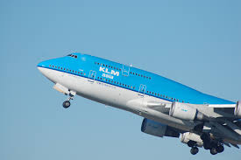
Externe effecten
Als iemand anders er óók iets van merkt in zijn/haar welvaart.
Iemand anders dan:
consument
producent
Bijvoorbeeld vliegvakantie:
Consument “blij”
Producent “blij”
Veel omwonenden “niet blij”

Slide 13
Perfect werkend ?
Zo zou het kunnen zijn als:
Veel vragers en veel aanbieders
Homogeen product
Transparante markt
Maar die bestaan niet
En dan nog steeds:
Zouden er ook externe effecten kunnen zijn, waardoor een ander beeld ontstaat
Zelfs consumentensurplus kan een onjuist beeld geven voor de consument. Denk aan roken: op lange termijn helemaal geen positief surplus voor deze consument.
10
Q_{v}
Q_{a}
prijs (€)
8
6
4
2
50
100
150
200
250
totale hoeveelheid (× mln stuks)
evenwichtsprijs

Slide 14
marktevenwicht
veranderingen in de markt

Slide 15
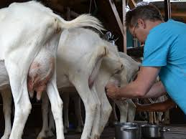
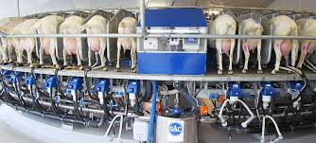
Winst trekt nieuwe aanbieders
Q_{v} = -5P + 50
Q_{a} = 5P - 10
Evenwichtsprijs € 0,60
Als producenten winst maken, trekt dat nieuwe aanbieders
Extra aanbieders / extra aanbod bij dezelfde prijs
Aanbodlijn evenwijdig naar rechts
Evenwichtsprijs daalt daardoor
Q’_{a} = 5P
Evenwichtsprijs € 0,50
10
Q_{v}
Q_{a}
Q’_{a}
8
prijs (× 10 eurocent)
6
6
5
4
2
20
10
20
30
40
50
totale vraag (× mln stuks)

Slide 16
Voorkeur consument verandert
Q_{v} = -5P + 50
Q_{a} = 5P - 10
Evenwichtsprijs € 6
Geitenkaas wordt steeds populairder
bij dezelfde prijs wordt er meer geitenkaas gevraagd
de vraaglijn verschuift naar rechts
de evenwichtsprijs stijgt daardoor
Q’_{v} = -5P + 60
evenwichtsprijs € 7
10
Q_{v}
Q’_{v}
Q_{a}
prijs (€)
8
7
6
6
4
2
20
10
20
30
40
50
totale vraag (× mln kg)

Slide 17
Vul onderstaande tabel in
Product | Verandering | Verschuift Q_{v} / Q_{a} ? | Naar links / rechts ? | Prijs omhoog / omlaag ?
IJSJES
eindelijk zomerweer
Q_{v}
rechts
omhoog
CACAO
misoogst Afrika door stormen
Q_{a}
links
omhoog
TV _{HD}
introductie 8K TV
Q_{v}
links
omlaag
BENZINE
nieuwe olievelden gevonden
Q_{a}
rechts
omlaag
BIER
anti-alcohol campagne slaat aan
Q_{v}
links
omlaag

